Slide 1
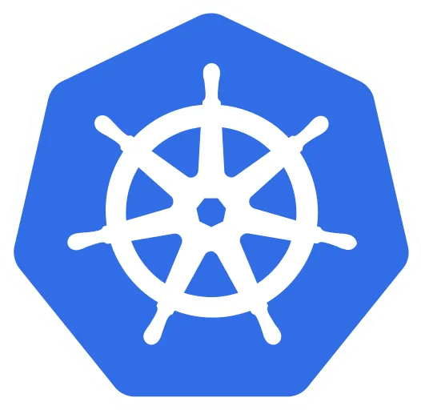


Kubernetes

Slide 2
Por qué necesita Kubernetes y qué puede hacer
Descubrimiento de servicios y equilibrio de carga(Load Balancer) Kubernetes puede exponer un contenedor utilizando el nombre DNS o utilizando su propia dirección IP. Si el tráfico a un contenedor es alto, Kubernetes es capaz de equilibrar la carga y distribuir el tráfico de red para que el despliegue sea estable.
Orquestación del almacenamiento Kubernetes permite montar automáticamente un sistema de almacenamiento de su elección, como almacenamientos locales, proveedores de nubes públicas, etc.
Rollouts y rollbacks automatizados Puede describir el estado deseado para sus contenedores desplegados utilizando Kubernetes, y puede cambiar el estado real al estado deseado a un ritmo controlado. Por ejemplo, puede automatizar Kubernetes para crear nuevos contenedores para su despliegue, eliminar los contenedores existentes y adoptar todos sus recursos al nuevo contenedor.
Empaquetamiento automático de contenedores Usted proporciona a Kubernetes un clúster de nodos que puede utilizar para ejecutar tareas en contenedores. Usted indica a Kubernetes cuánta CPU y memoria (RAM) necesita cada contenedor. Kubernetes puede acomodar contenedores en sus nodos para hacer el mejor uso de sus recursos.
Auto-reparación Kubernetes reinicia los contenedores que fallan, reemplaza los contenedores, mata los contenedores que no responden a su chequeo de salud definido por el usuario, y no los anuncia a los clientes hasta que estén listos
Ejecución por lotes Además de los servicios, Kubernetes puede gestionar sus cargas de trabajo por lotes y CI, sustituyendo los contenedores que fallen, si lo desea.
Escalado horizontal Escale su aplicación hacia arriba y hacia abajo con un simple comando, con una interfaz de usuario o automáticamente en función del uso de la CPU.
IPv4/IPv6 dual-stack Asignación de direcciones IPv4 e IPv6 a Pods y Servicios
Diseñado para la extensibilidad: Añada funciones a su clúster Kubernetes sin cambiar el código.

Slide 3
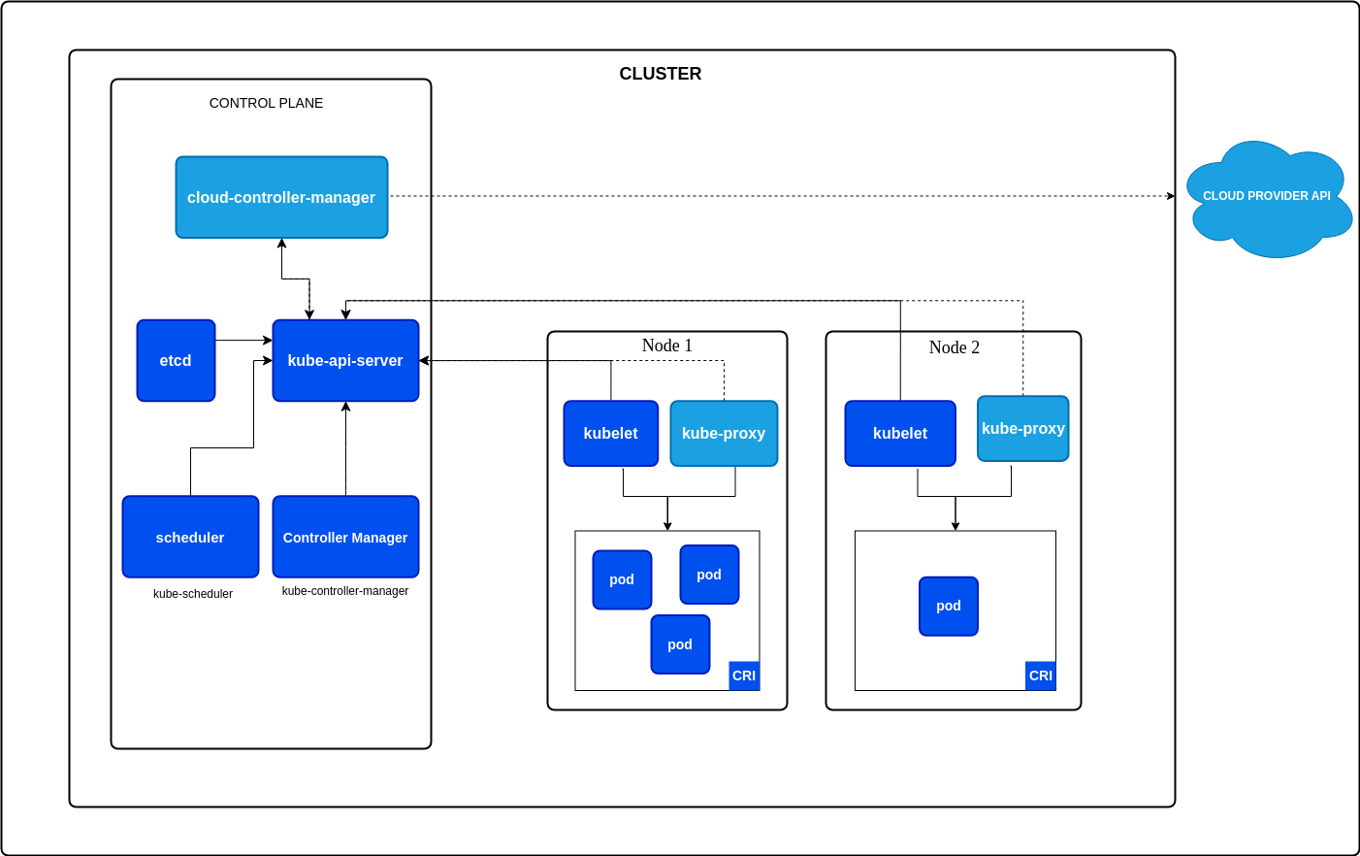


Componentes de Kubernetes
Nota:
Vista previa de la infraestructura básica de kubernetes, en general la parte del control plane debe ser proporcional a la cantidad de nodos, en este caso 1.

Slide 4
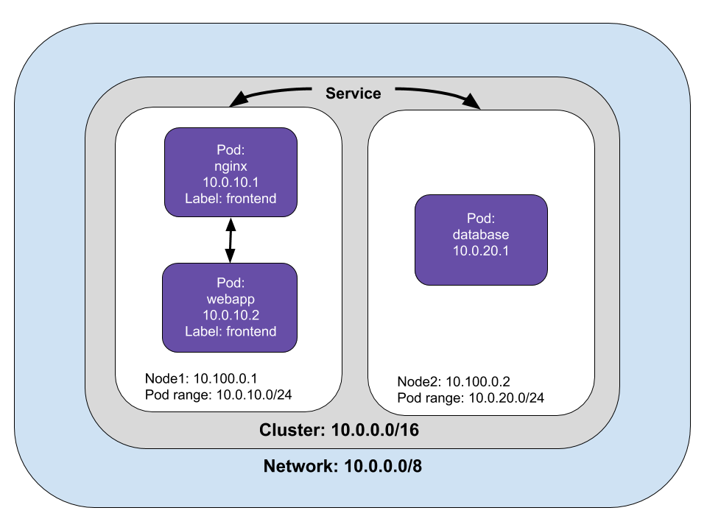
Funcionamiento de los pods

Slide 5

Ques KUBECTL?
Es la herramienta de línea de comandos que se utiliza para interactuar con Kubernetes, el sistema de orquestación de contenedores. A través de kubectl, puedes gestionar, desplegar y visualizar los recursos de un clúster de Kubernetes. Permite ejecutar comandos que interactúan directamente con la API de Kubernetes para realizar diversas tareas administrativas y de despliegue.
Gestionar recursos del clúster: Puedes crear, actualizar, eliminar y visualizar recursos como pods, servicios, deployments, configmaps, secrets, entre otros.
Desplegar aplicaciones: Puedes utilizar kubectl para crear y actualizar aplicaciones en el clúster mediante archivos de configuración YAML o comandos directos.
Escalar aplicaciones: Permite escalar aplicaciones mediante el ajuste del número de réplicas de los pods.
Solución de problemas: Puedes ver logs, inspeccionar eventos, y acceder a pods para resolver problemas.
Configuración de recursos y permisos: kubectl permite configurar permisos de acceso, administrar roles y políticas de seguridad.
Proxy y tunelización: Con kubectl proxy, puedes configurar un proxy local para acceder directamente a la API de Kubernetes y realizar llamadas desde tu máquina local.
Nota:
Aquí dejo el link de la documentación Link

Slide 6
Estrategias o tipos de deployment
Manifests
Kustomize
Helm
Sugerencia
Recuerda. Si algo parece obvio, las personas lo ignorarán.
Destaca los aspectos inesperados de tu tema.

Slide 7
Explicación de los manifiestos
Deployment
Configmaps
Secrets
Services
Ingress
Nota:
Aquí se muestra la parte más básica de los archivos para la configuración de una aplicación en Kubernetes.

Slide 8
Kubernetes Permisos
Roles
Cluster Roles
Roles binding
Cluster Role Binding
Nota:
Aquí se muestra los archivos de configuración para dar permisos a los recursos de un cluster de Kubernetes

Slide 9
Opciones kubernetes en local
Minikube
Kind
Microk8s
K3s
Docker Desktop
Rancher
Nota:
Aquí se muestra los archivos de configuración para dar permisos a los recursos de un cluster de Kubernetes

